Slide 1

REVISÃO DO PLANO MUNICIPAL DE SANEAMENTO BÁSICO DE MARICÁ
Prognóstico e Plano de Ações · Abastecimento de Água
4ª Audiência Pública
AP1 — Itaipuaçu e Inoã
1º de julho de 2026

Slide 2



Prognóstico e Plano de Ações
Produto 4 (Prognóstico) e Produto 7 (Programas e Ações)
Abastecimento de Água

Slide 3
O ponto de partida: segurança hídrica
O tema que orienta todo o prognóstico do abastecimento de água
Maricá cresce rápido e já depende de água importada. O sistema atual não acompanha a demanda — o desafio central é ampliar a disponibilidade hídrica com regularidade e qualidade.
79%
≈37%
+92%
+836
atendimento urbano por rede (SINISA 2024)
déficit da vazão hoje demandada
crescimento da demanda até 2047
L/s de produção a ampliar
Produção média atual: 410 L/s (260 ETA Laranjal · 60 ETA Maricá · 90 ETA Ponta Negra).
Reservação a ampliar: +24.559 m³ até o fim do plano (2047).

Slide 4

O Cenário de Planejamento do PMSB
Cenário Factível
Nova captação no rio Caceribu + aproveitamento de mananciais locais e ETA Laranjal;
Interligação dos sistemas das três Áreas de Planejamento;
Redução de perdas, reuso e expansão da rede de distribuição;
Universalização com regularidade e saneamento rural estruturado.

Slide 5
Prognóstico do Sistema — AP1 (Itaipuaçu-Inoã)
Sistema isolado: hoje 100% abastecido por água importada
Evolução da demanda
ETA Laranjal (São Gonçalo)
água importada
Demanda 2047
847 L/s
260 L/s
Vazão a ampliar
587 L/s (a maior do município)
Booster Ipiíba ampliado
Qnom. = 360 L/s
Reservação a ampliar
+16.893 m³
360 L/s
Consumo per capita
192 L/hab/dia
Reservatórios AP1
Futura interligação
ETA Caceribu
Crescimento pop.
o maior de Maricá
Adutora de Água Tratada
Rede de distribuição → Bairros AP1
Itaipuaçu - abastecimento regular;
Inoã - regime de manobra;
Interligação e ETA Caceribu consolidam a segurança hídrica da AP1.

Slide 6
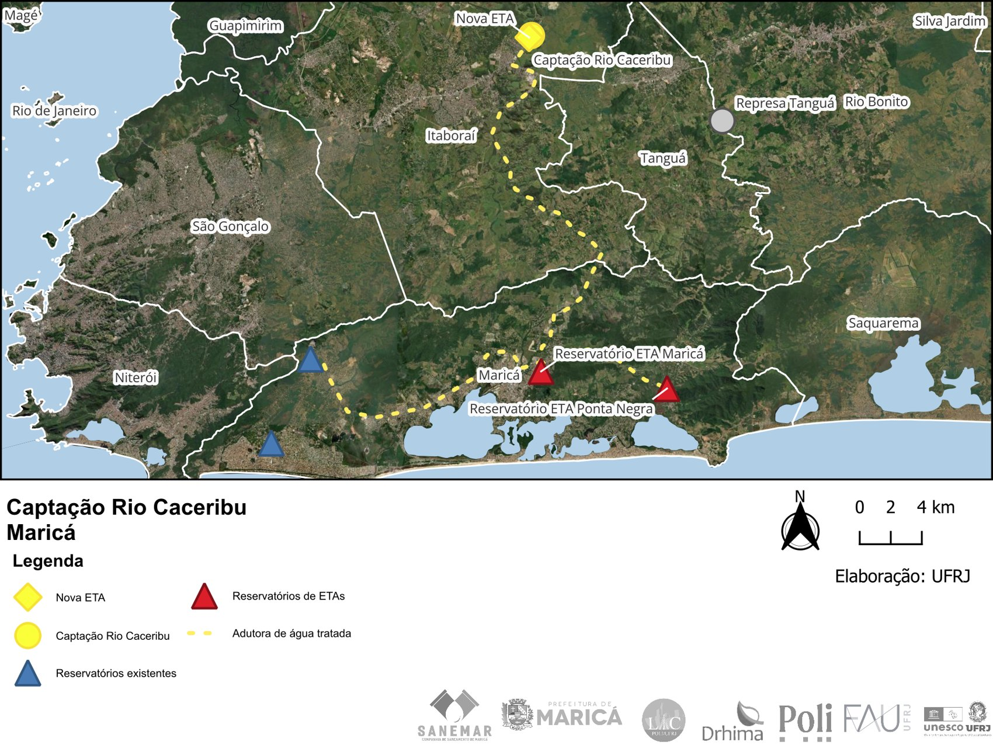



A solução estruturante: captação no rio Caceribu
Manancial de reforço com maior viabilidade e execução no curto prazo
Captação em Itaboraí (rio Caceribu), somando as bacias do Tanguá e do Caceribu.
Outorga de 813 L/s · nova ETA de 600 L/s · 500 L/s destinados a Maricá.
Adutora de ~37 km pela RJ-106 interliga AP1, AP2 e AP3 num sistema único e resiliente.
Menor distância, licenciamento mais célere e custo menor que represas ou dessalinização.
Módulo 1 (600 L/s) zera o déficit no curto prazo; Módulo 2 implementado no médio prazo.

Slide 7
Principais metas do plano de ações
Compromissos progressivos para o abastecimento de água
99%→100%
25%→22%
→15%
→100%
atendimento urbano
perdas na distribuição
intermitência
micromedição
2033 · 2037
2033 · 2047
hoje 37%
economias afetadas
hoje 78%
Atendimento rural 90% → 100%
Disponibilidade hídrica → 100%
Reuso 1% → 4% → 8%
Qualidade da água (ETAs e rede) → 98%
Cadastro georreferenciado → 100%
POPs nas ETAs → 100%
SACs monitoradas → 100%
Sustentab. financeira 80% → 100%
Evasão de receitas 10% → 2%
Horizontes: curto 2032 · Marco Legal 2033 · médio 2037 · longo 2047

Slide 8






Como vamos chegar lá:
8 subprogramas estruturados em projetos e ações
1.1 Ampliação da Disponibilidade Hídrica
1.2 Redução de Perdas e Eficiência Operacional
1.3 Melhoria da Qualidade da Água e das ETAs
1.4 Expansão da Rede e Redução de Intermitências
1.5 Saneamento Rural e Soluções Alternativas
1.6 Aproveitamento de Águas Pluviais e Reuso
1.7 Gestão Operacional e Financeira
1.8 Conservação e Sustentabilidade dos Mananciais

Slide 9
Programa em foco: Disponibilidade Hídrica (1.1)
Três projetos para garantir água para toda a população
Subprograma 1.1
Ampliação da Disponibilidade Hídrica
1.1.1 — Nova Captação no Rio Caceribu
1.1.2 — Aproveitamento de Mananciais Locais
1.1.3 — Ampliação da Importação ETA Laranjal
Projeto executivo da ETA
Monitoramento de chuva e vazão
Booster Ipiíba 2 (+100 L/s)
Construção da ETA (2 módulos)
4 poços subterrâneos (+44 L/s)
Revitalização da rede adutora
Adutora de 37 km (RJ-106)
Reservatórios nos rios locais
Monitoramento e telemetria
Transversal: 1.1.2.3 ↔ Drenagem (MAP)
Reservatórios também amortecem cheias e recarregam aquíferos.

Slide 10
Perdas, rede e intermitências (1.2 + 1.4)
Eficiência operacional e expansão para universalizar o acesso
1.2 — Redução de Perdas e Eficiência Operacional
1.4 — Expansão da Rede e Redução de Intermitências
1.2.1 Setorização e macromedição
DMCs, telemetria e Centro de Operações
1.4.1 Ampliação da reservação
+ 24.559 m³ distribuídos pelas APs
1.2.2 Universalização da micromedição
hidrômetros em todas as economias
1.4.2 Expansão da rede de distribuição
~706 km de rede, incluindo áreas irregulares
1.2.3 Controle ativo de perdas
pesquisa de vazamentos + reabilitação
1.4.3 Regularização de pressões
boosters e válvulas redutoras (VRPs)
Transversal: cadastro ↔ Gestão e Fiscalização
Transversal: ligação ↔ Educação Ambiental

Slide 11
Qualidade, rural, reuso, gestão e mananciais
Subprogramas 1.3, 1.5, 1.6, 1.7 e 1.8 — e suas áreas correlatas
1.3 Qualidade da Água e ETAs
1.5 Saneamento Rural e Soluções Alternativas
1.6 Uso Racional da Água
Adequação à Portaria 888/2021: ajustes operacionais e gestão de resíduos das ETAs, amostragem na AP1.
Cadastro e vigilância de soluções alternativas; Unidades de Tratamento Simplificado (UTS).
Incentivo, ampliação de obrigatoriedade e regulamentação de fontes próprias em grandes empreendimentos.
↔ Resíduos Sólidos
↔ Gestão · Saúde
↔ Drenagem · Educação
1.7 Gestão Operacional e Financeira
1.8 Conservação dos Mananciais
Estruturação operacional: capacitação e sustentabilidade financeira do serviço.
Recuperação de APPs, esgotamento nas bacias e educação ambiental em saneamento.
↔ Gestão e Fiscalização
↔ Esgotamento · Educação

Slide 12



Ações imediatas
Pré-requisitos para alcançar a universalização até 2033
Projeto executivo da ETA Caceribu
destrava a nova captação no curto prazo (1.1.1.1)
Poços + Booster Ipiíba 2
testes de bombeamento e +100 L/s para reduzir o déficit (1.1.2.2 / 1.1.3.1)
Uso racional em grandes consumidores
criação de instrumentos legais (1.6.1.3)
Manter cadastro técnico atualizado
base para setorização e redução de perdas (1.2.1.1)
Operação das ETAs + plano de amostragem
POPs e monitoramento na rede AP1 (1.3.1.1 / 1.3.1.3)
Rede em áreas consolidadas + cadastro de soluções alternativas
acelera cobertura e monitoramento (1.4.2.1 / 1.5.1.1)

Slide 13
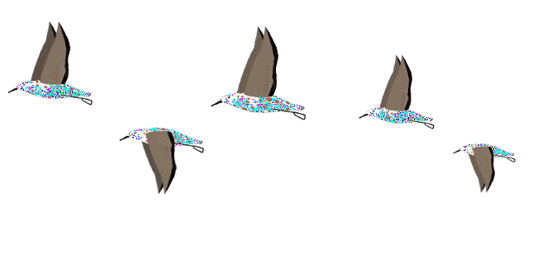

OBRIGADA!
Participação popular — Revisão do PMSB de Maricá · SANEMAR / POLI · FAU · UFRJ

